Slide 1
Vlastnictví energetických zařízení
13. května 2015
Viktor Szabo

Slide 2
Osnova
1. Energetická soustava
2. Veřejnoprávní regulace vlastnictví v energetice
3. Energetické zařízení
4. Inženýrská síť
5. Věcněprávní povaha energetické soustavy
6. Věcněprávní povaha energetického zařízení
7. Závěr

Slide 3
1. Energetická soustava
elektroenergetika – výroba, přenos, distribuce, (spotřeba)
plynárenství – výroba a uskladnění, přeprava, distribuce, (spotřeba)
teplárenství – výroba, rozvod (distribuce), (spotřeba)
Elektroenergetika, plynárenství a teplárenství jsou síťová odvětví.

Slide 4
1.1 Elektrizační soustava
DECKER, Christopher. Modern Economic Regulation. An Introduction to Theory and Practice. 1. vyd. Cambridge: Cambridge University Press, 2015. 611 s.
ISBN 978-1-107-69906-9. s. 283.

Slide 5
1.2 Plynárenská soustava
DECKER, Christopher. Modern Economic Regulation. An Introduction to Theory and Practice. 1. vyd. Cambridge: Cambridge University Press, 2015. 611 s.
ISBN 978-1-107-69906-9. s. 337.

Slide 6
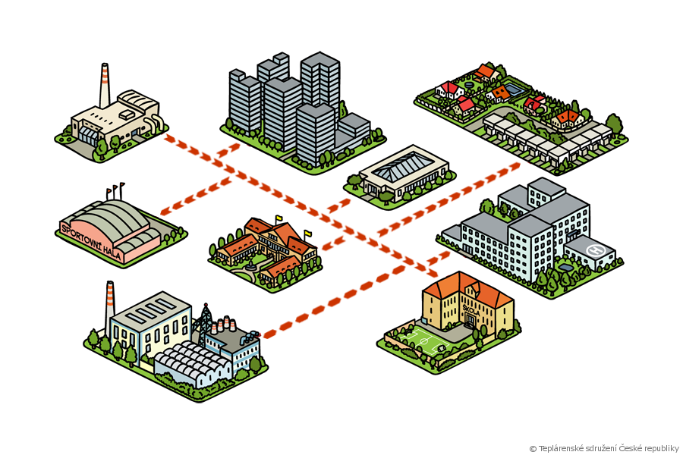
1.3 Soustava zásobování tepel. energií (SZTE)
Interaktivní schéma zde

Slide 7
2. Veřejnoprávní regulace vlastnictví v energetice
Vlastnictví je:
právo absolutní (erga omnes)
všeobecné, přímé a výlučné panství nad věcí
společenský vztah podrobený právní regulaci
Veřejný zájem na zřizování a provozování energetických celků.

Slide 8
2.1 Vlastnictví přenosových a přepravních soustav
unbundling přenosu elektřiny a přepravy plynu podle směrnic 2009/72/ES a 2009/73/ES
vlastnický unbundling
model independent system operator (ISO)
model independent transmission operator (ITO)
Podle čl. 345 SFEU se Smlouvy nijak nedotýkají úpravy vlastnictví uplatňované v členských státech (viz C-452/01 Margareth Ospelt).

Slide 9
2.2 Vlastnictví distribučních soustav a SZTE
vlastnický unbundling distribučních soustav (DSOs) elektřiny a plynu na úrovni EU neprosazen
regulace SZTE na národní úrovni
vlastnický unbundling DSOs v Nizozemí (C-105/12 až C-107/12 Delta NV)
obligatorní soutěž o trh provozování distribučních soustav ve SRN (§§ 46 a 48 EnWG)
v ČR fakultativně přenechání užívacích a požívacích práv k energetické soustavě (koncesní zákon)

Slide 10
3. Energetické zařízení
samostatné funkční zařízení nebo funkční celek individuálních energetických zařízení
na přeměnu, transformaci, připojení, přenos, přepravu, distribuci nebo rozvod energie
které je prvkem elektrizační soustavy, plynárenské soustavy nebo rozvodného tepelného zařízení

Slide 11
3.1 Význam vlastnictví energetických zařízení
majetkoprávní dispozice (movitá nebo nemovitá věc)
daň z převodu nemovitosti
licence pro podnikání v energetických odvětvích

Slide 12
4. Inženýrská síť
§ 509 NObčZ
„Inženýrské sítě, zejména vodovody, kanalizace nebo energetické či jiné vedení, nejsou součástí pozemku. Má se za to, že součástí inženýrských sítí jsou i stavby a technická zařízení, která s nimi provozně souvisí.“

Slide 13
4. Inženýrská síť (2)
rozvod média od zdroje do místa spotřeby a vice versa
druhy inženýrských sítí:
rozvodné (rozvod elektřiny a plynu)
sběrné (kanalizace)
kombinované (rozvodné tepelné zařízení)
přenos a distribuce elektřiny, přeprava a distribuce plynu a rozvod tepelné energie/chladu
problémy v oblasti výroby (těžba a skladování plynu) a spotřeby (veřejné osvětlení)
individualizované posuzování

Slide 14
5. Věcněprávní povaha energetické soustavy
rozlišování přenosové/přepravní soustavy a distribučních soustav (regionální a lokální)
rozdílní provozovatelé soustav
možnost vyjmutí tzv. nové plynárenské infrastruktury z vlastnického režimu provozovatele přepravní soustavy na základě rozhodnutí regulačního orgánu (čl. 36 směrnice 2009/73/ES)
vyvratitelná domněnka, že součástí inženýrských sítí jsou i stavby a technická zařízení, která s nimi provozně souvisí (§ 509 NObčZ)

Slide 15
5.1 Energetická soustava jako (ne)movitá věc
§ 498 NObčZ
„(1) Nemovité věci jsou pozemky a podzemní stavby se samostatným účelovým určením, jakož i věcná práva k nim, a práva, která za nemovité věci prohlásí zákon. Stanoví-li jiný právní předpis, že určitá věc není součástí pozemku, a nelze-li takovou věc přenést z místa na místo bez porušení její podstaty, je i tato věc nemovitá.“

Slide 16
5.2 Ochrana nabytých práv
stavby a technická zařízení, která s inženýrskou sítí provozně souvisí
jednotlivá energetická zařízení (vedení, transformátory) inženýrskou síť tvoří
NObčZ se řídí pouze práva a povinnosti vzniklé ode dne nabytí jeho účinnosti

Slide 17
6. Věcněprávní povaha energetického zařízení
„Soud se […] domnívá, že je nutné plynovod a každou plynovodní přípojku posuzovat pro účely daně z převodu nemovitostí samostatně a samostatně určit, zda každá jednotlivě je spojena se zemí pevným základem či nikoli, a podle toho následně stanovit daň z převodu nemovitostí pouze z hodnoty těch plynovodů a plynovodních přípojek, které budou shledány nemovitostmi.“
[…]
„Pokud by soud aproboval závěry žalovaného, znamenalo by to, ad absurdum, že jediná betonová patka ukotvující plynovodní přípojku ve svažitém terénu by z jinak v zemi volně loženého plynárenského zařízení celého města učinila nemovitost a její převodce by byl povinen v případě komplexního převodu celého zařízení odvést daň z převodu nemovitostí z hodnoty celé rozsáhlé distribuční sítě. Takový názor nelze přijmout.“
Rozsudek Krajského soudu v Ostravě ze dne 27. června 2014, sp. zn. 22 Af 112/2012.

Slide 18
6. Věcněprávní povaha energetického zařízení (2)
Vodovod
DECKER, Christopher. Modern Economic Regulation. An Introduction to Theory and Practice. 1. vyd. Cambridge: Cambridge University Press, 2015. 611 s.
ISBN 978-1-107-69906-9. s. 448.

Slide 19
6. Věcněprávní povaha energetického zařízení (3)
Vodovod tvoří:
vodovodní řady a
vodárenské objekty (zejména stavby pro jímání a odběr povrchové nebo podzemní vody, její úpravu a shromažďování)
„[S]amotná okolnost, že na vodovodní řad jsou připojeny vodárenské objekty, nečiní z těchto věcí věc jedinou v právním režimu hlavní věci a její součásti potud, že vodovodní řad by představoval věc hlavní a vodárenské objekty jeho součást, a to bez ohledu na funkční propojenost.“
Rozsudek Nejvyššího soudu ze dne 10. prosince 2009, sp. zn. 22 Cdo 944/2007.

Slide 20
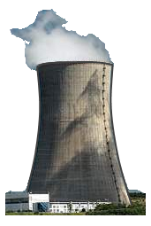
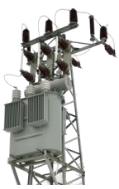
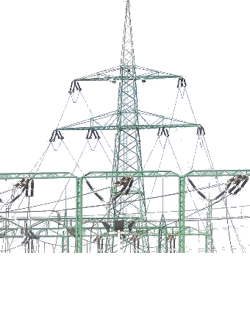
6.1 Energetické zařízení jako součást věci
Součást věci
např. rozsudek NS 29 Cdo 2452/98

Slide 21
6.2 Energetické zařízení jako samostatná věc
Samostatná věc
např. rozsudek NS 22 Cdo 2548/98

Slide 22
6.3 Energetická soustava jako soubor jednotlivých věcí
Dvoustranné funkční kritérium

Slide 23
6.4 Vztah energetického zařízení ke stavbě
fyzické spojení energetického zařízení a stavby
oddělením energetického zařízení by přestala stavba sloužit účelu, pro který byla postavena
technologické vybavení energetického zařízení je součástí stavby
Usnesení Nejvyššího soudu ze dne 17. března 2010, sp. zn. 22 Cdo 2925/2008.

Slide 24
7. Závěr
inženýrská síť není součástí pozemku
individualizované posuzování výjimky ze zásady superficies solo cedit
řešení věcněprávní povahy energetické soustavy v souladu s ochranou nabytých práv a právem EU
podle energetické praxe je energetická soustava souborem samostatných věcí
nekonzistentní judikatura soudů/Nejvyššího soudu

Slide 25
Děkuji za pozornost.
Mgr. Viktor Szabo
szabo.v@gmail.com

